Slide 1

李明昱 罗逍遥 邓舒文 张馨予 步相庆

Slide 2

CONTENTS
01
项目背景
02
方案设计
03
功能展示
04
商业考量

Slide 3

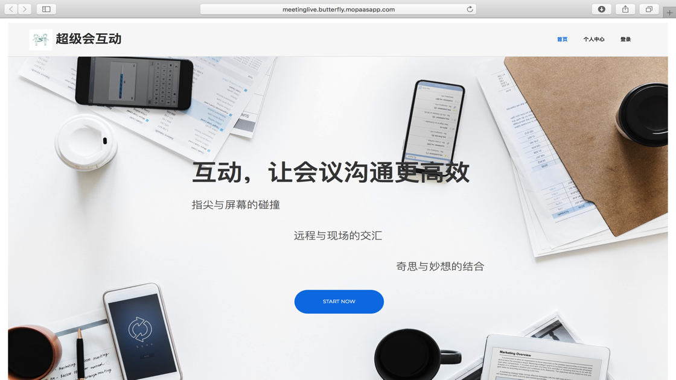
各类企业的信息化不断推进，企业对高效率的需求增加——如何满足企业在会议方面的高效率需求？
Background
+解决方案
问题描述
远程参加会议：客户可选择远程参与会议互动，并可选择性地进入直播通道观看会议。
现有会议类APP无法满足用户对互动与会议兼具的需求——如何在一个APP内实现？
多样化的互动功能：弹幕、签到、投票、实时交流、红包、礼物、会议现场拍照分享等
随着技术的发展——如何才能将新技术与用户的需求相结合？
APP功能多元化：智能会议推荐功能，社交平台的聊天功能，使APP更为多元。

Slide 4
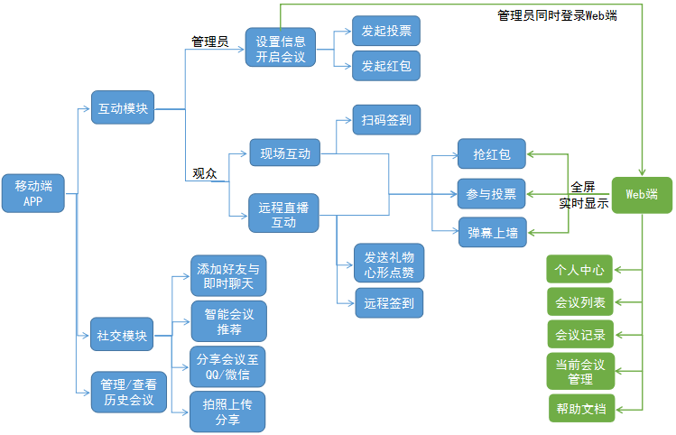
Solution and design
方案设计—功能模块展示

Slide 5
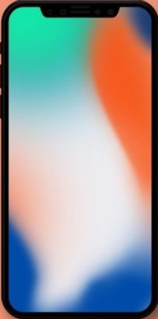

Solution and design
负责人
方案设计
现场展示互动情况
发布会议，开始直播
视频直播
现场互动
三方互动
移动端用户
现场人员
可参与直播互动
可在现场参与会议，并扫码签到

Slide 6
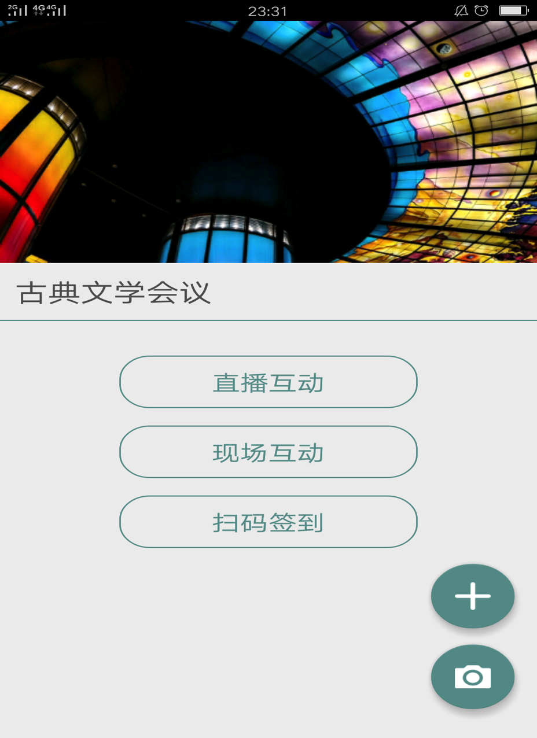

PRODUCT INTRODUCTION
功能展示——核心功能
进入会议后，会首先看到左侧这一画面
用户可自由选择是否进入直播。
如果不进入则在直播外参与现场互动。

Slide 7
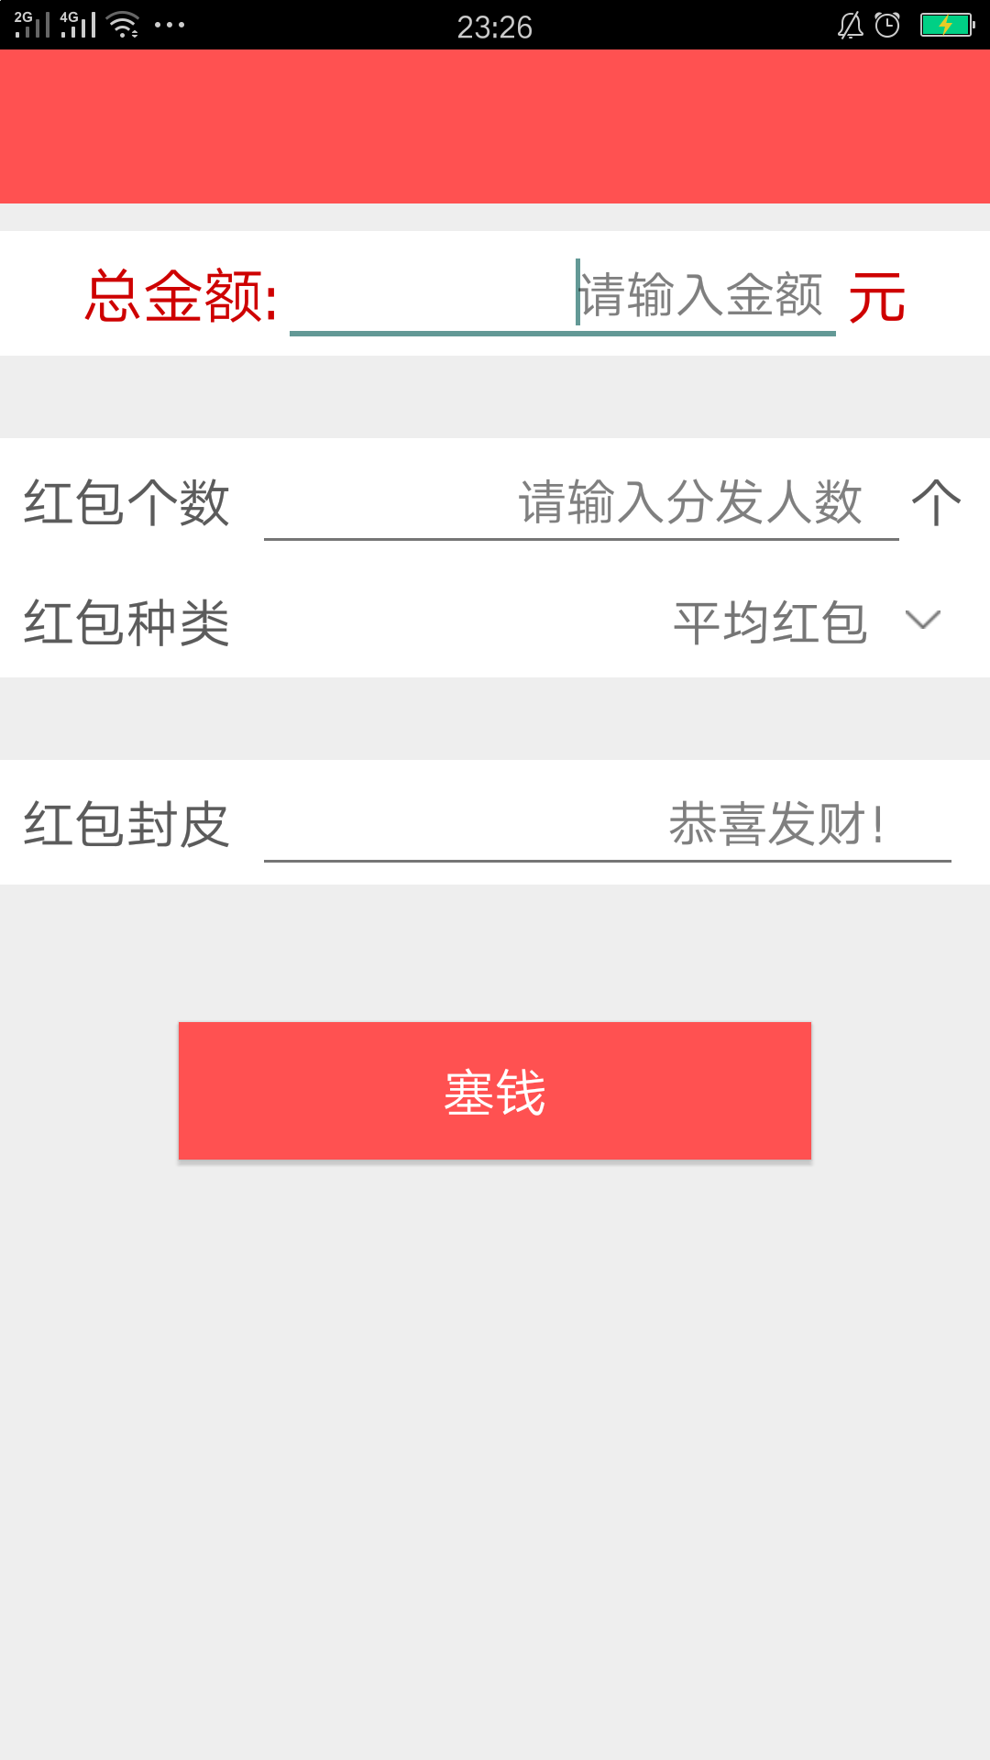
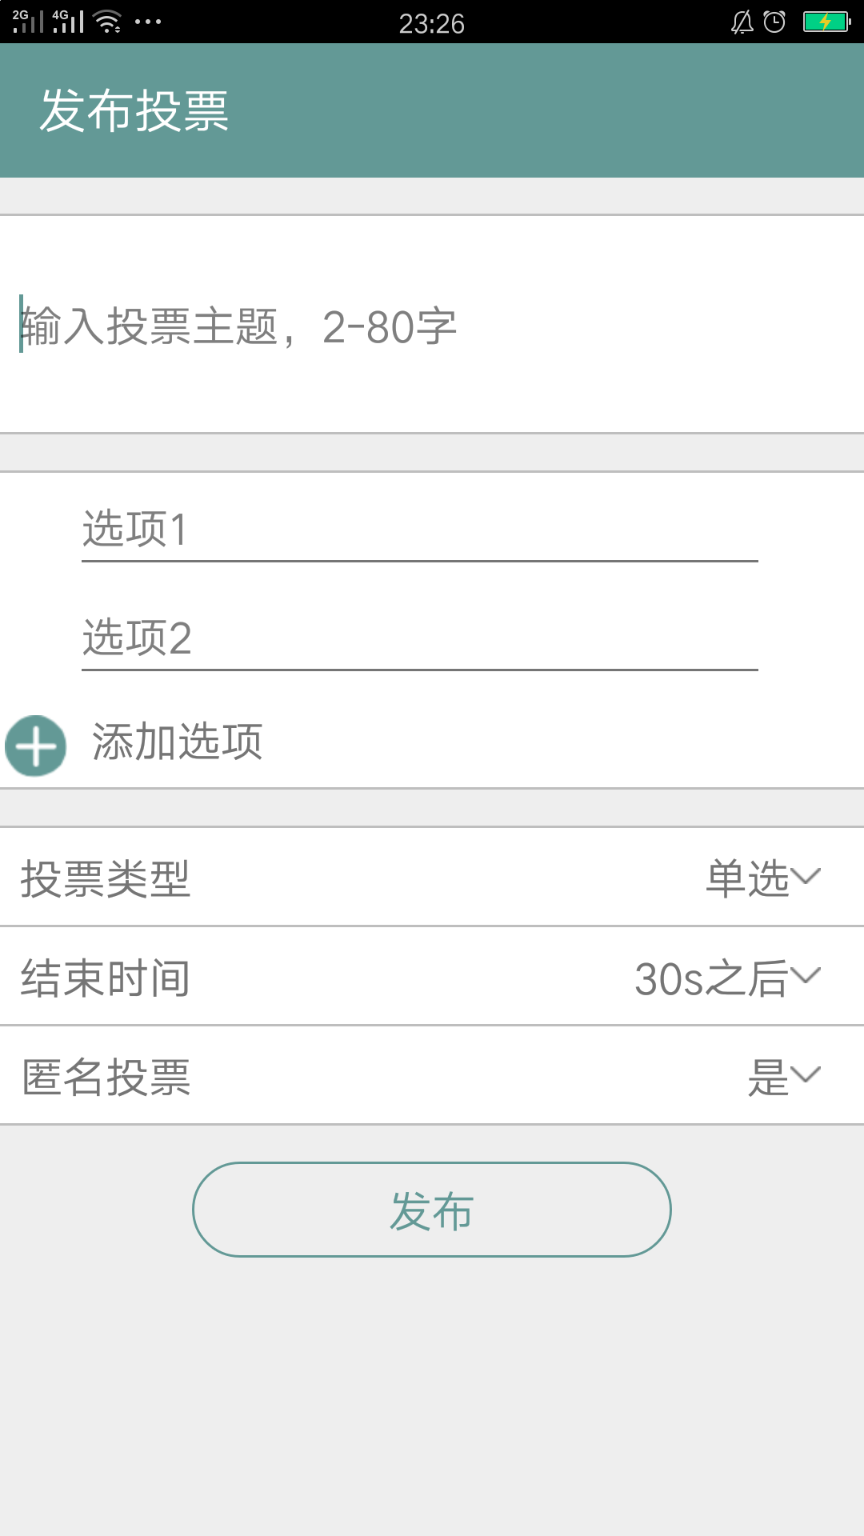
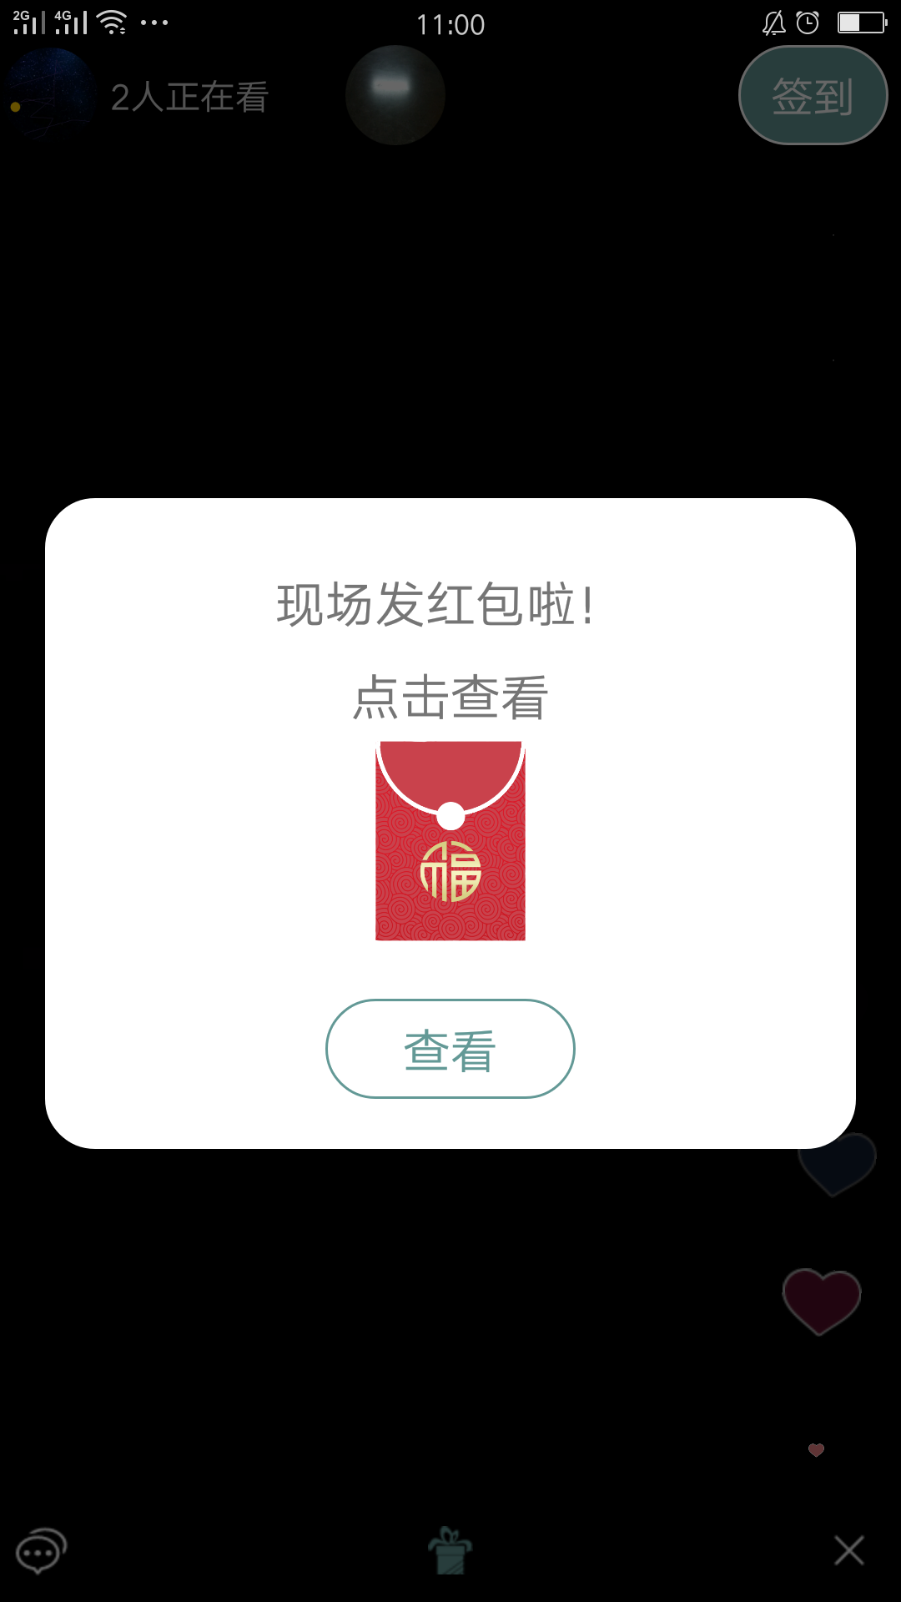
PRODUCT INTRODUCTION
功能展示——核心功能
1、收发红包
负责人及参合人员都可以发送红包，同时负责人在web端能查阅所有红包记录
2、发布投票
负责人发起投票后，参会人员参与投票，最终投票结果可在web端查阅

Slide 8
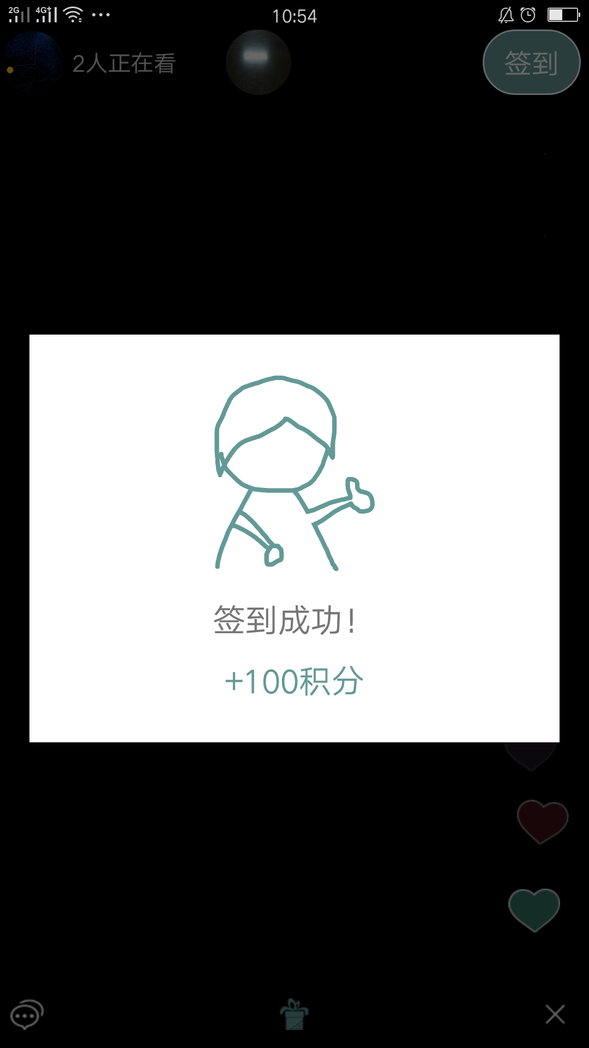
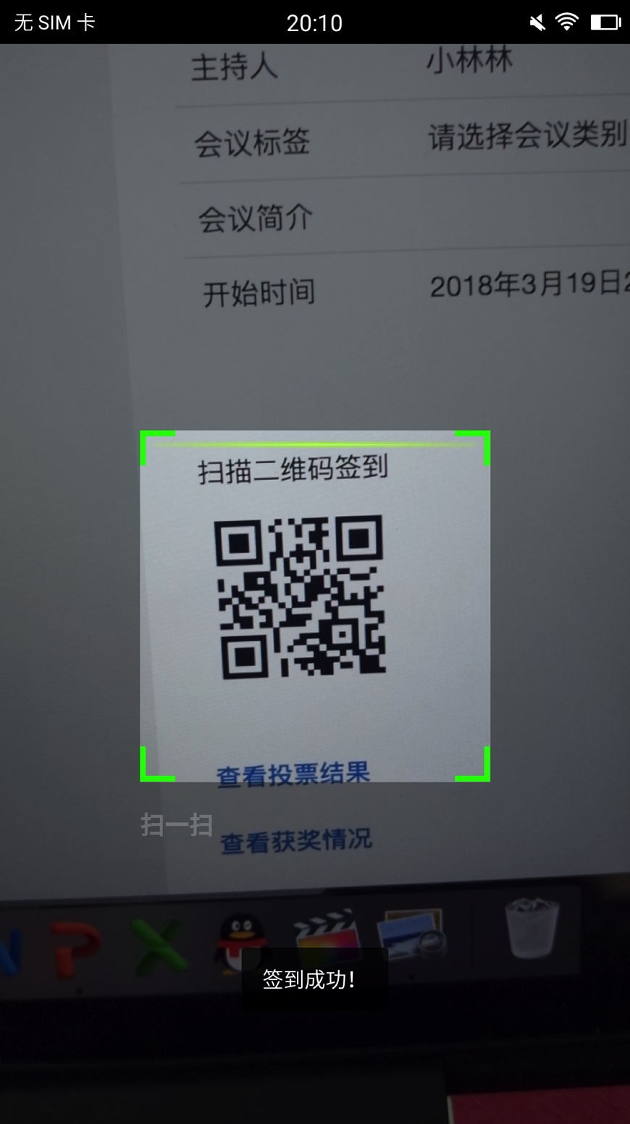
PRODUCT INTRODUCTION
功能展示——核心功能
3、签到
现场即扫码签到，移动端即点击签到
扫码签到

Slide 9
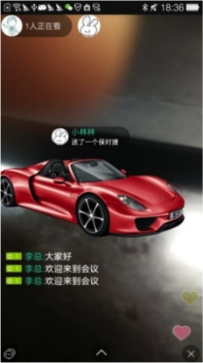
PRODUCT INTRODUCTION
功能展示——核心功能
4、送礼物
远程互动端可以送礼物给会议负责人

Slide 10
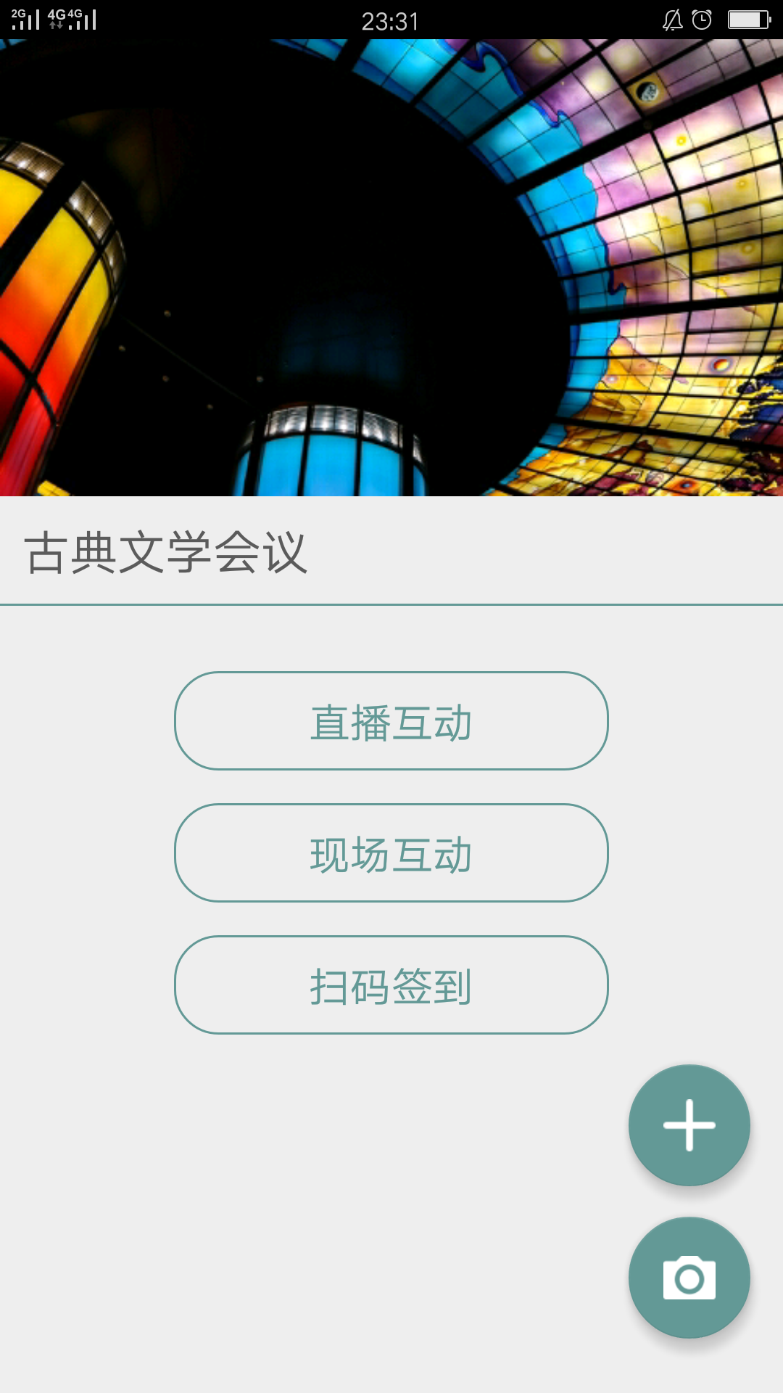
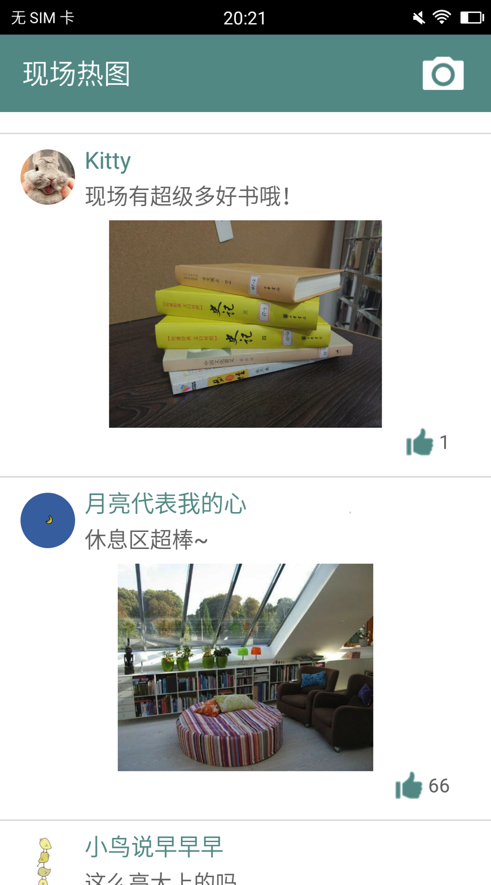
PRODUCT INTRODUCTION
功能展示——核心功能
点赞功能
5、分享热图
用户可选择上传会议现场的照片，便于远程用户观看会议现场情况

Slide 11
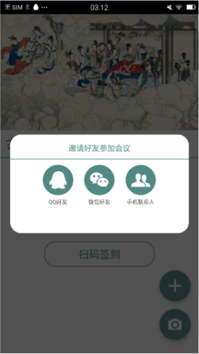
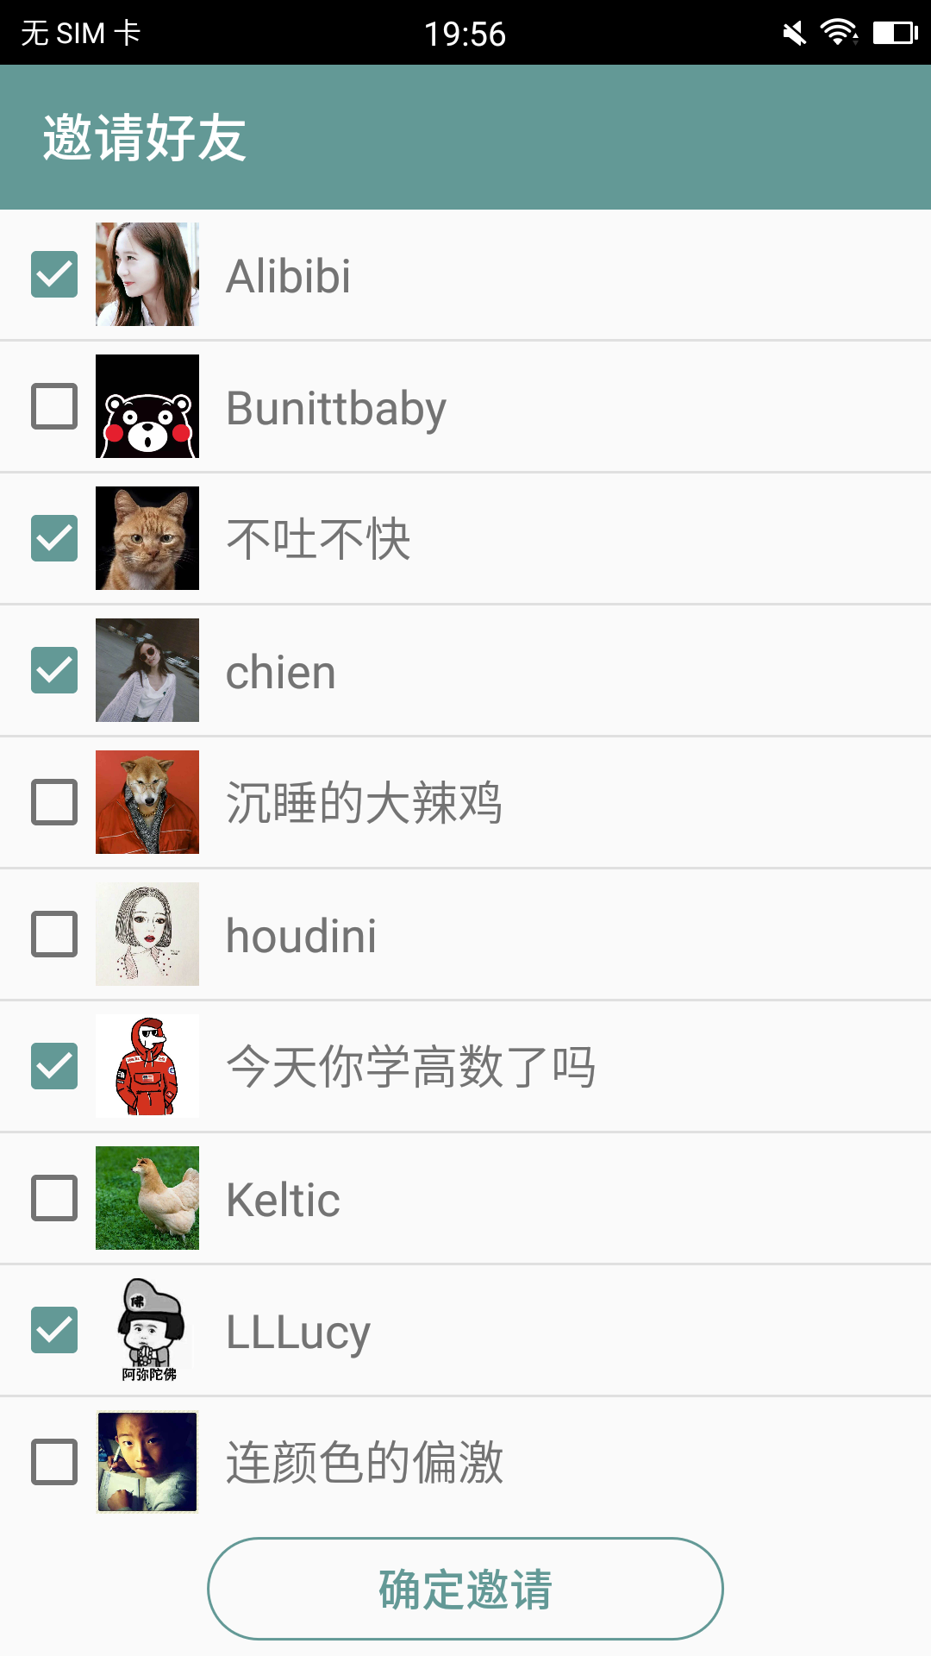
PRODUCT INTRODUCTION
功能展示——核心功能
5、会议分享
用户可将会议分享给他人
6、邀请好友
用户可在创建会议时邀请好友参加会议，好友将收到通知

Slide 12

投票与红包
PRODUCT INTRODUCTION
功能展示——创新功能
负责人可在直播界面发起投票或红包
创新思维——直播会议
用户可以从参与会议界面，选择性观看直播，并且依旧可以在直播界面参与互动
负责人界面内带有的直播相关选项
负责人界面
发弹幕
点赞
负责人可在直播间发送弹幕。
负责人可以看到来自参会用户的点赞

Slide 13

签到
PRODUCT INTRODUCTION
功能展示——创新功能
参会人员可以在直播界面点击签到
参会人员界面
发送礼物
参会人员可在直播间发送礼物。
发弹幕
点赞
参会人员可在直播间发送弹幕。
参会人员可在直播间向会议点赞

Slide 14
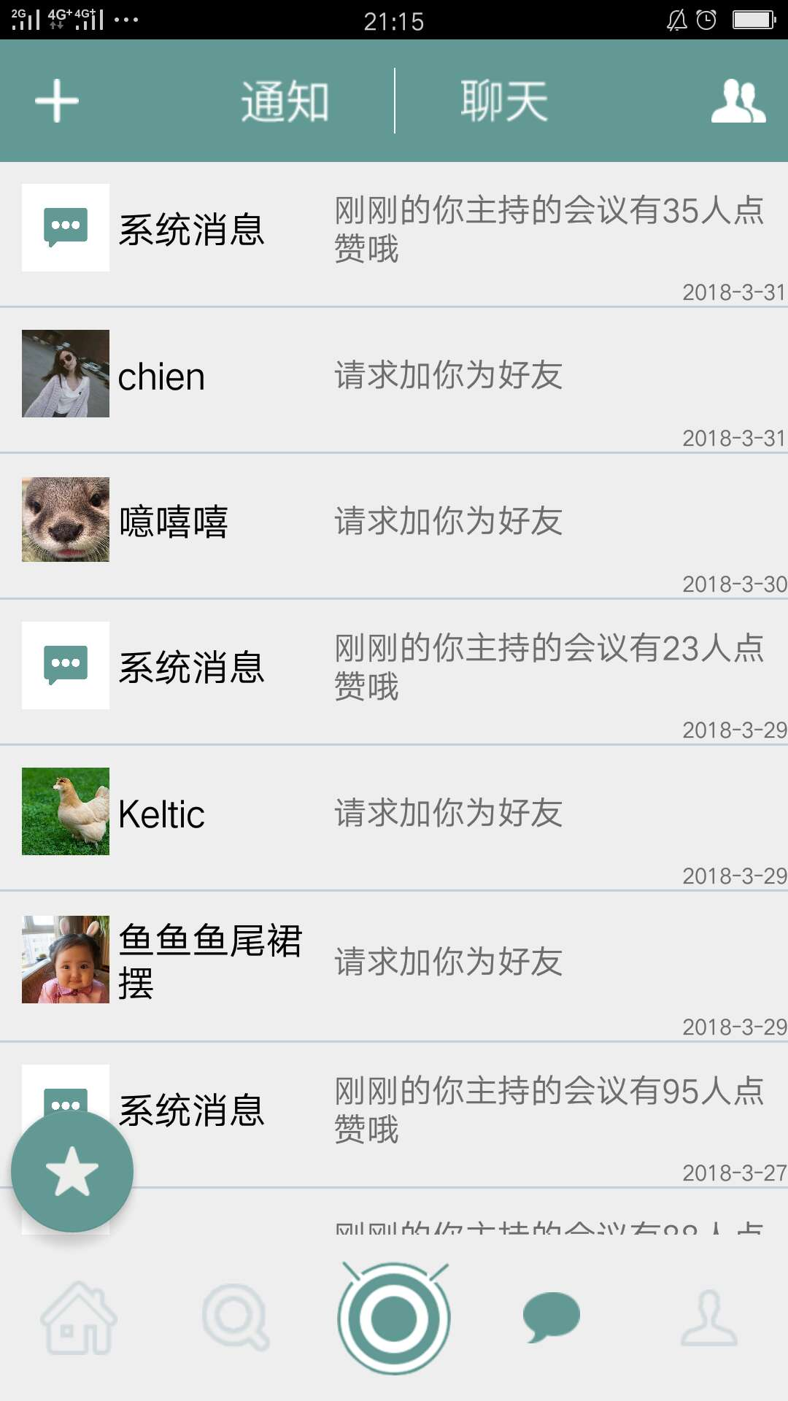
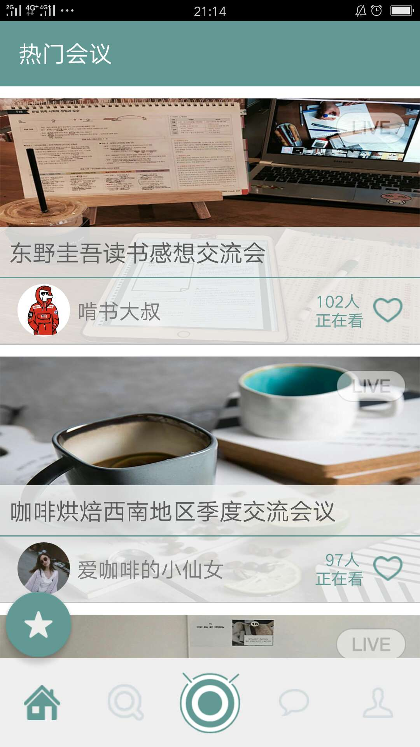
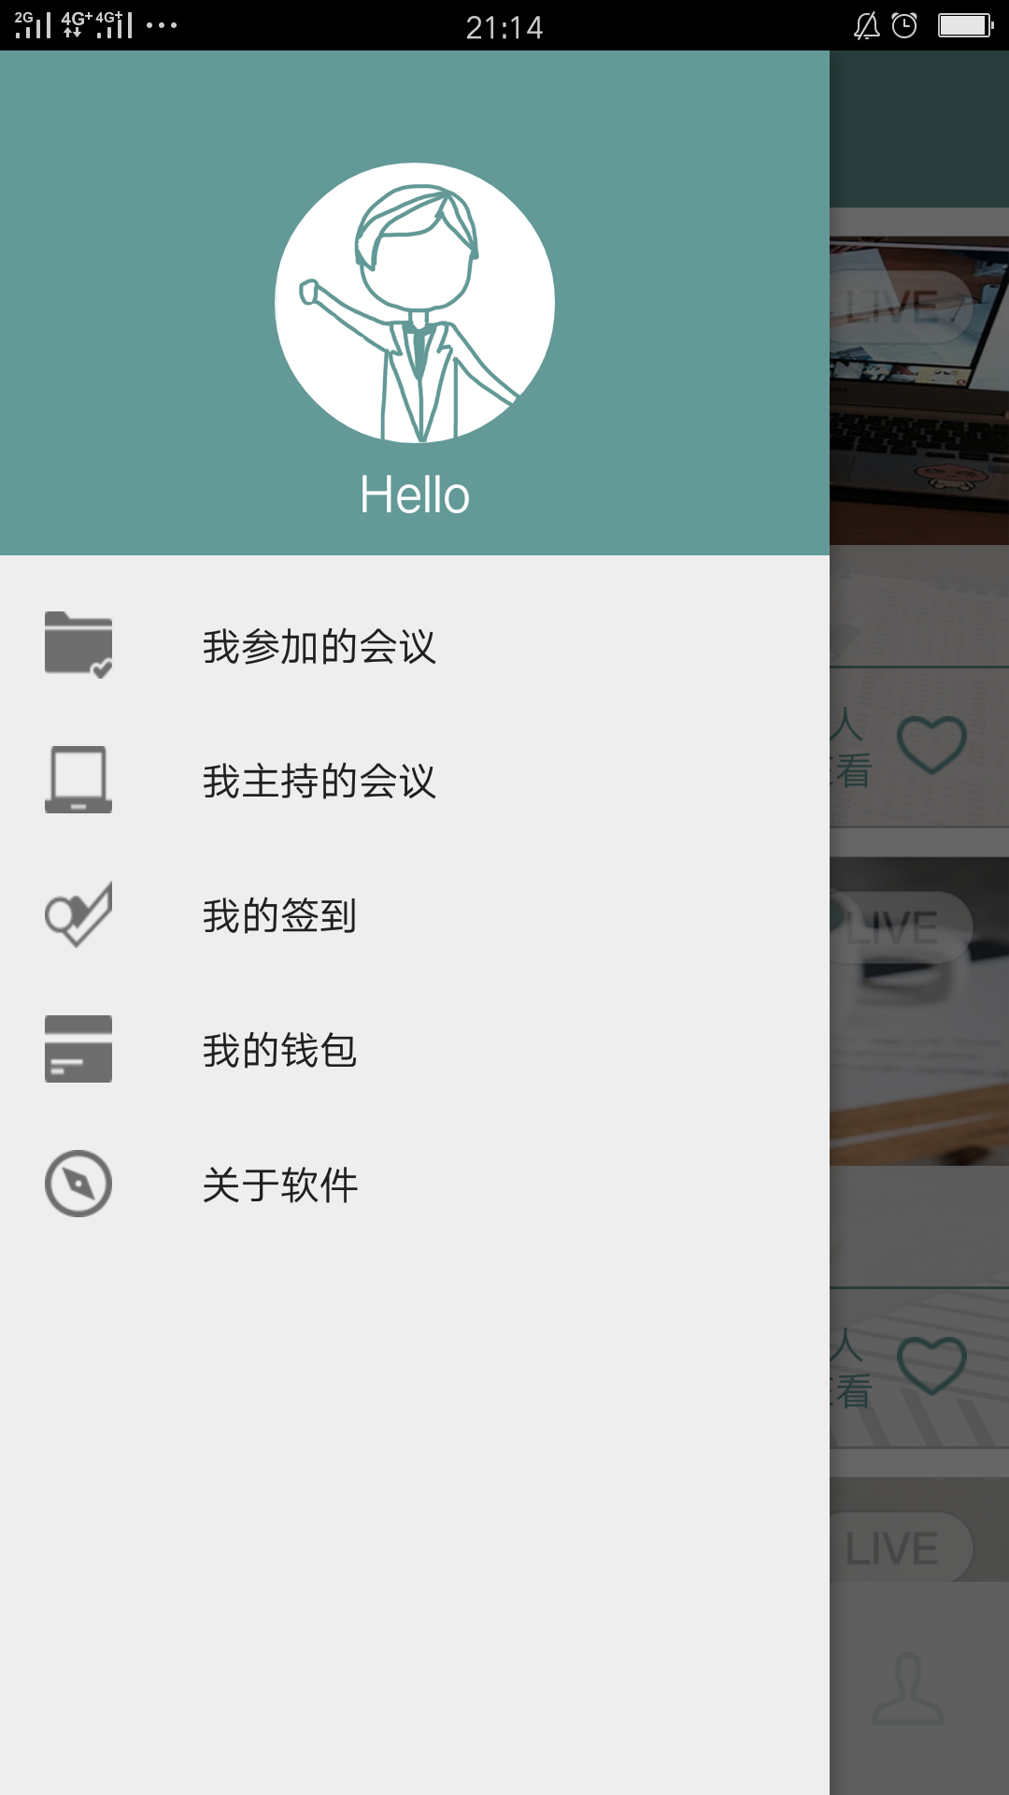
PRODUCT INTRODUCTION
通知会议、与好友聊天
侧边栏——
会议记录+个人管理

Slide 15
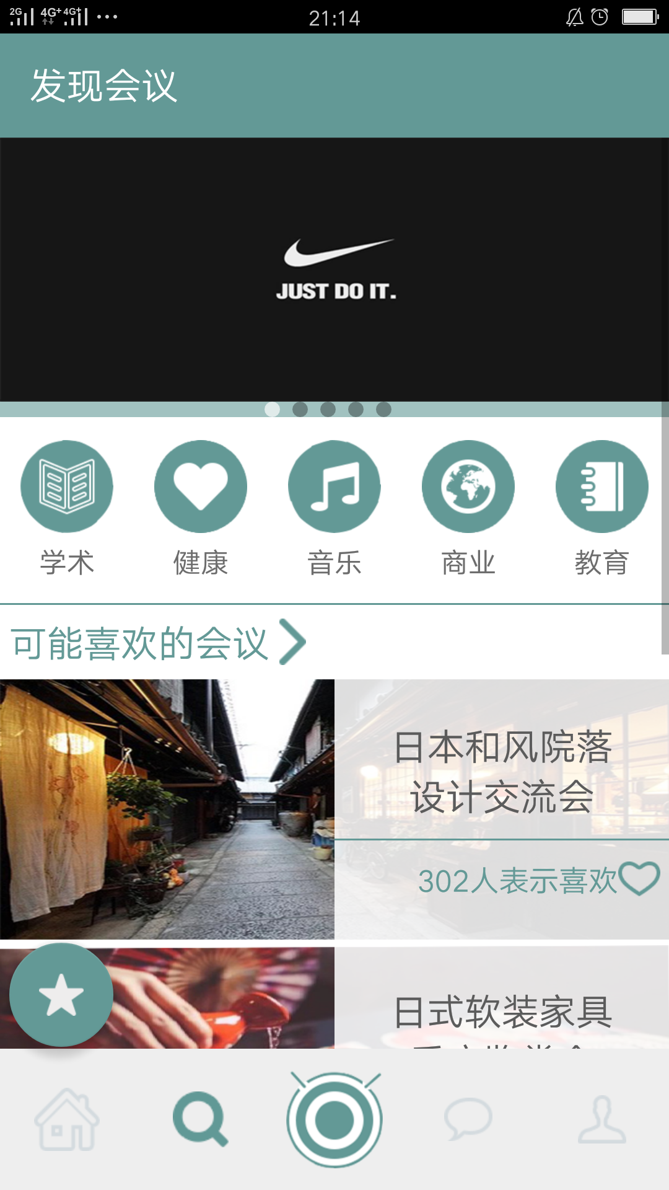
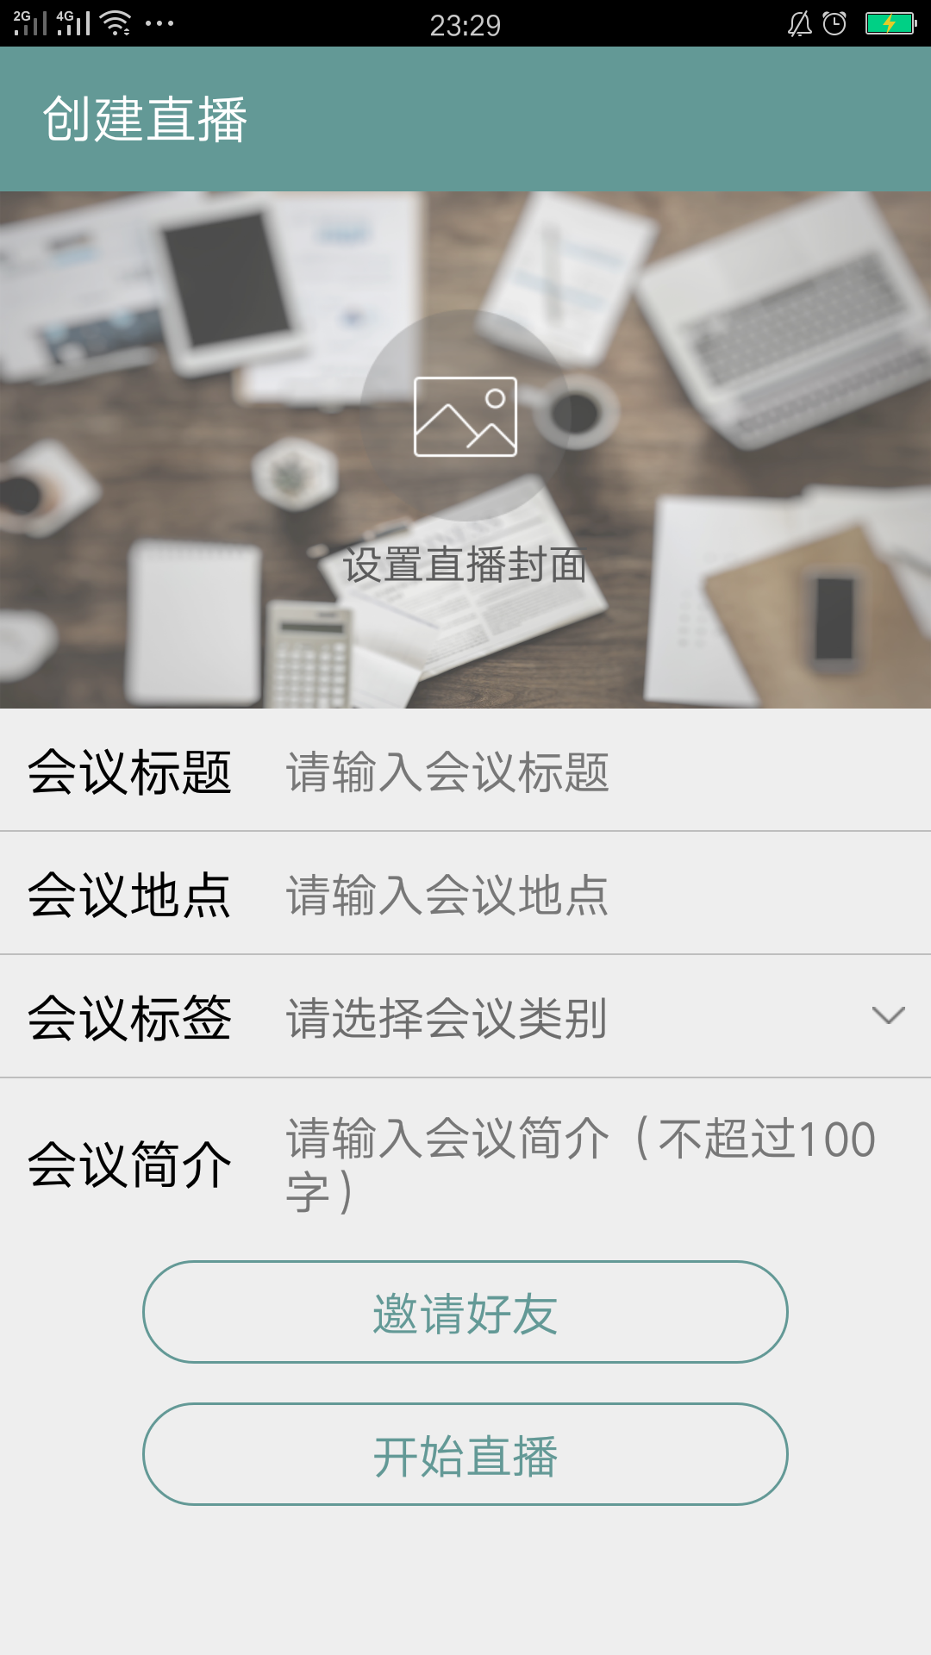
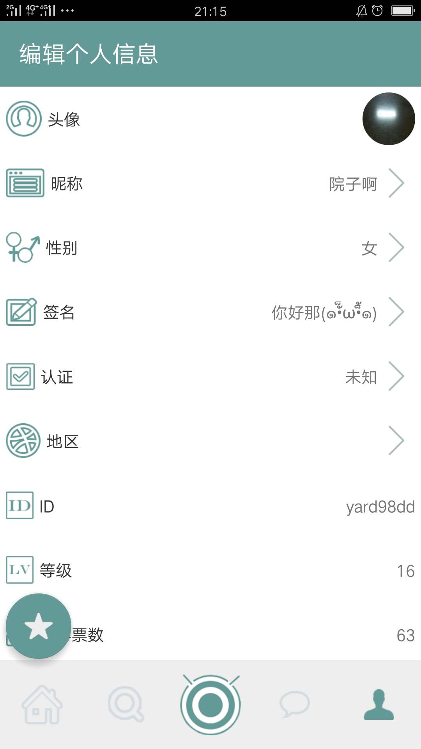
PRODUCT INTRODUCTION
功能展示——综合功能
会议分类
会议推荐
个人信息页面
可邀请好友参与会议

Slide 16
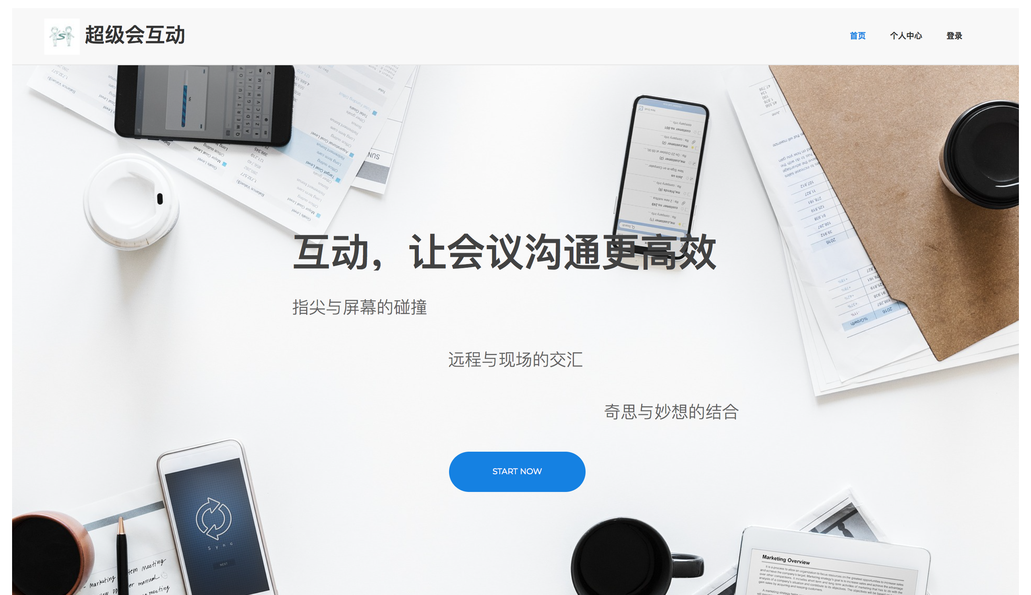
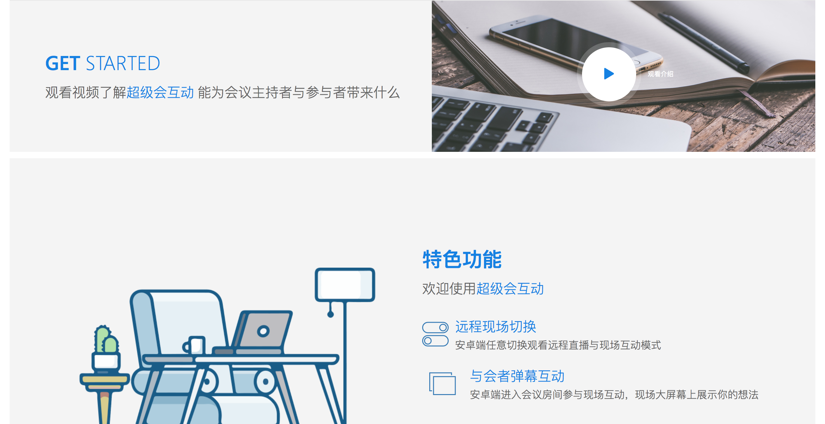
PRODUCT INTRODUCTION
功能展示——Web端

Slide 17
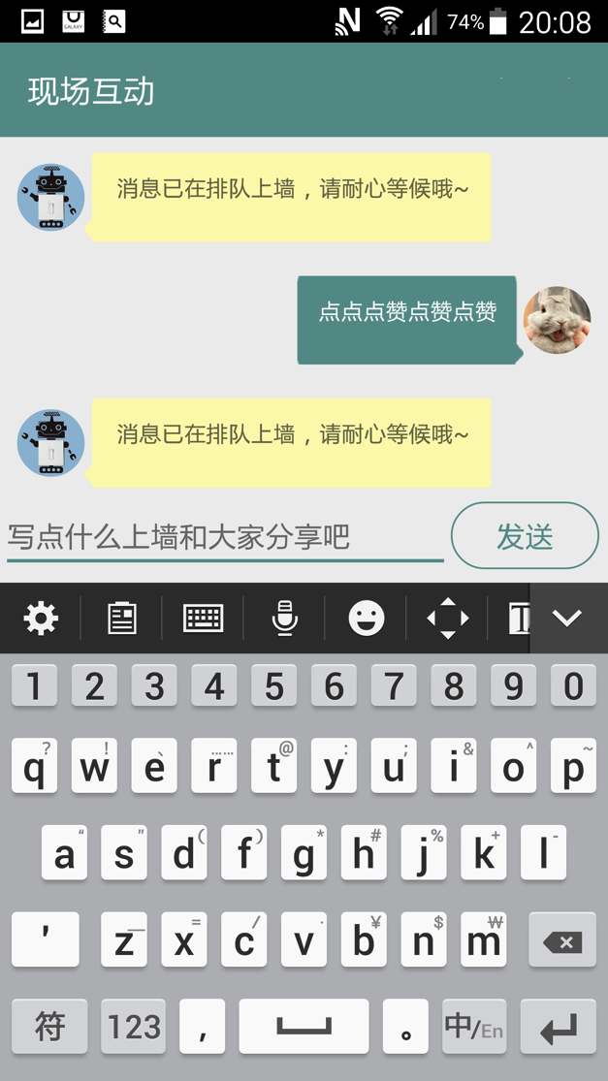
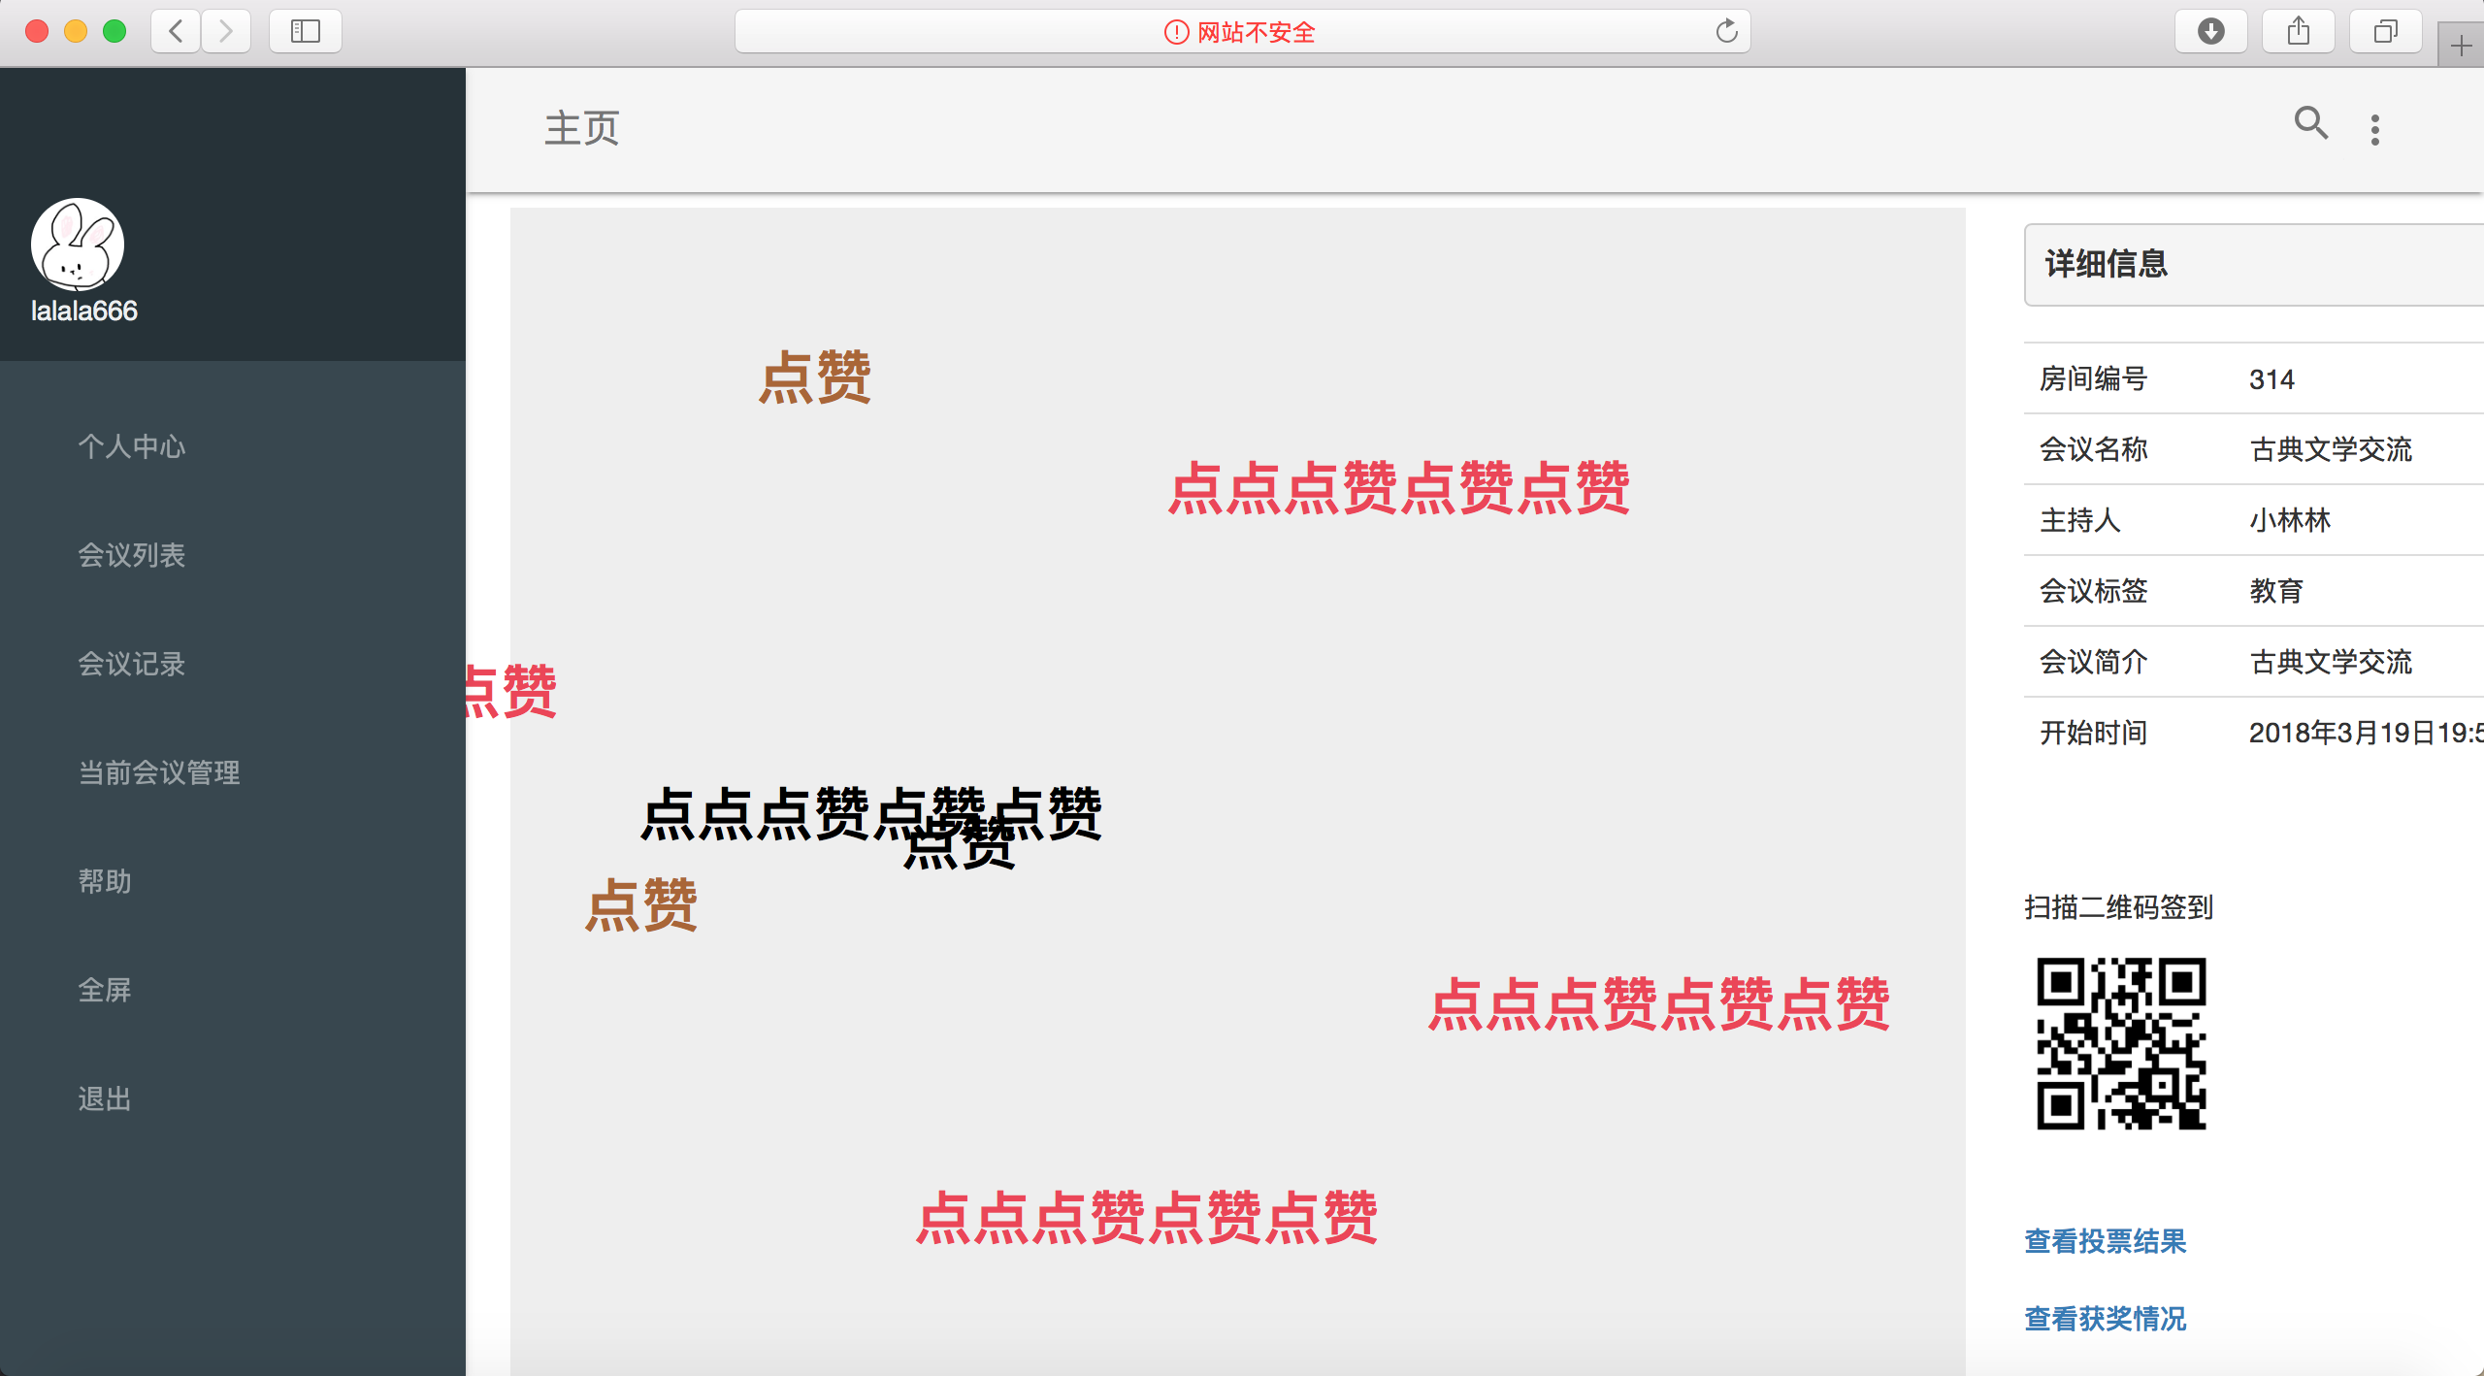
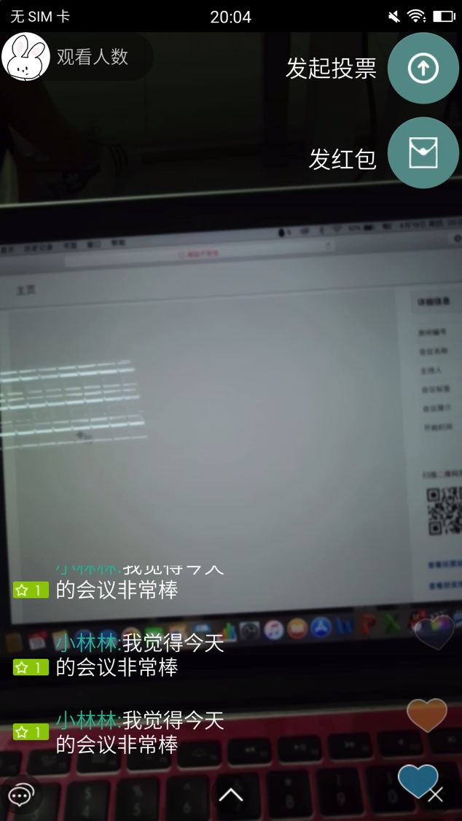
PRODUCT INTRODUCTION
Web端显示多方弹幕互动，左方为现场互动方，右侧为直播互动方
功能展示——Web端

Slide 18
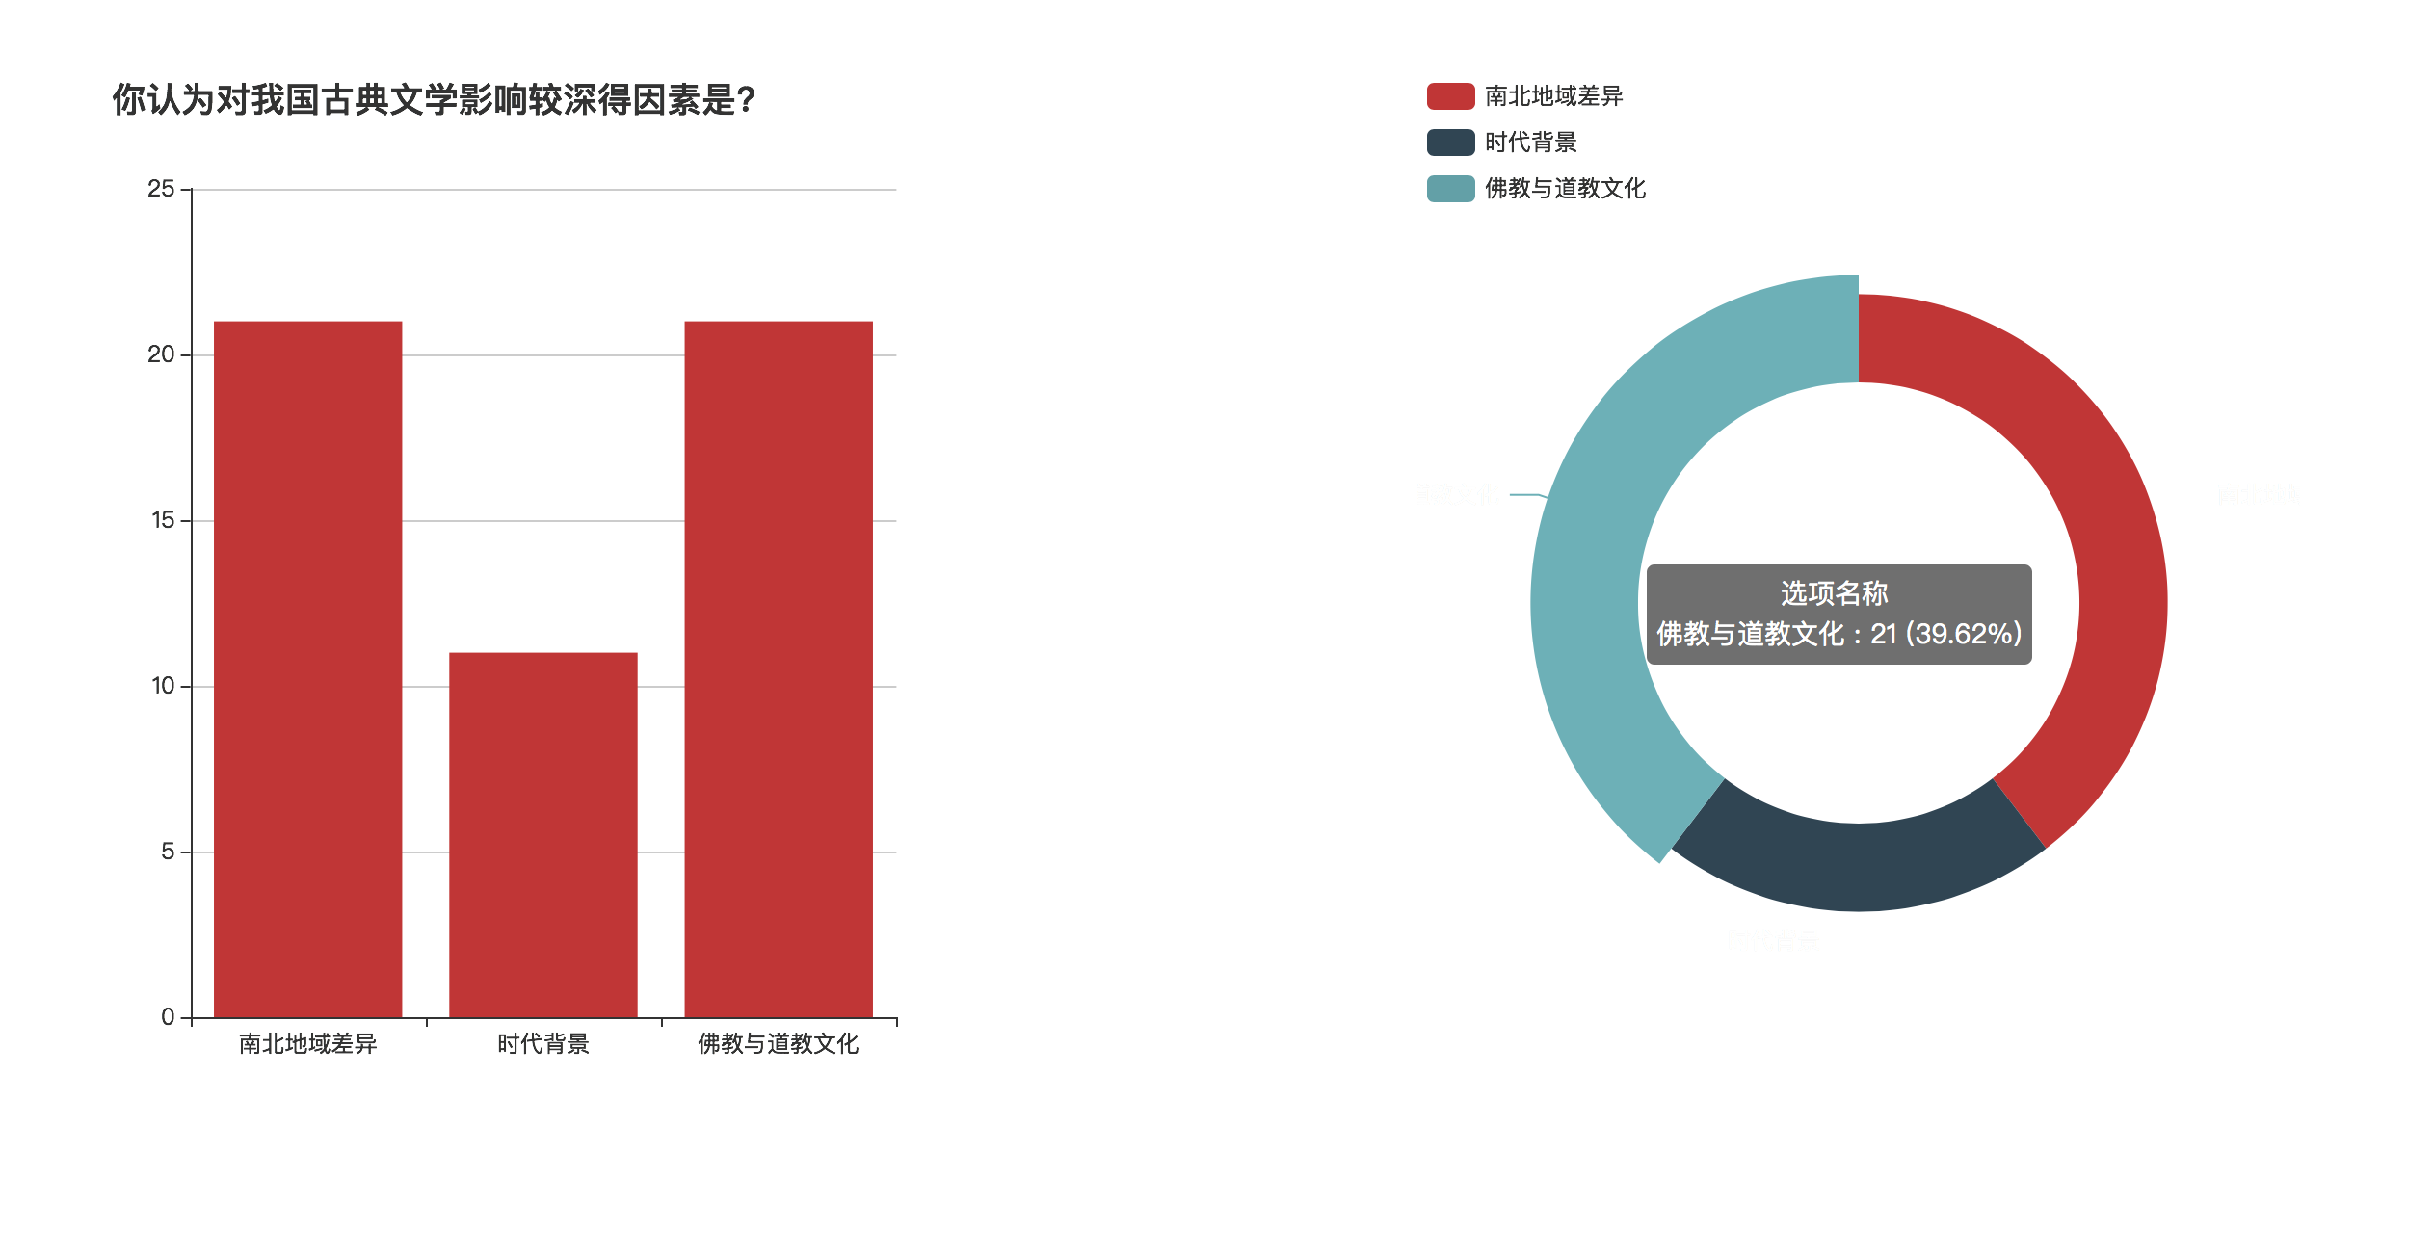
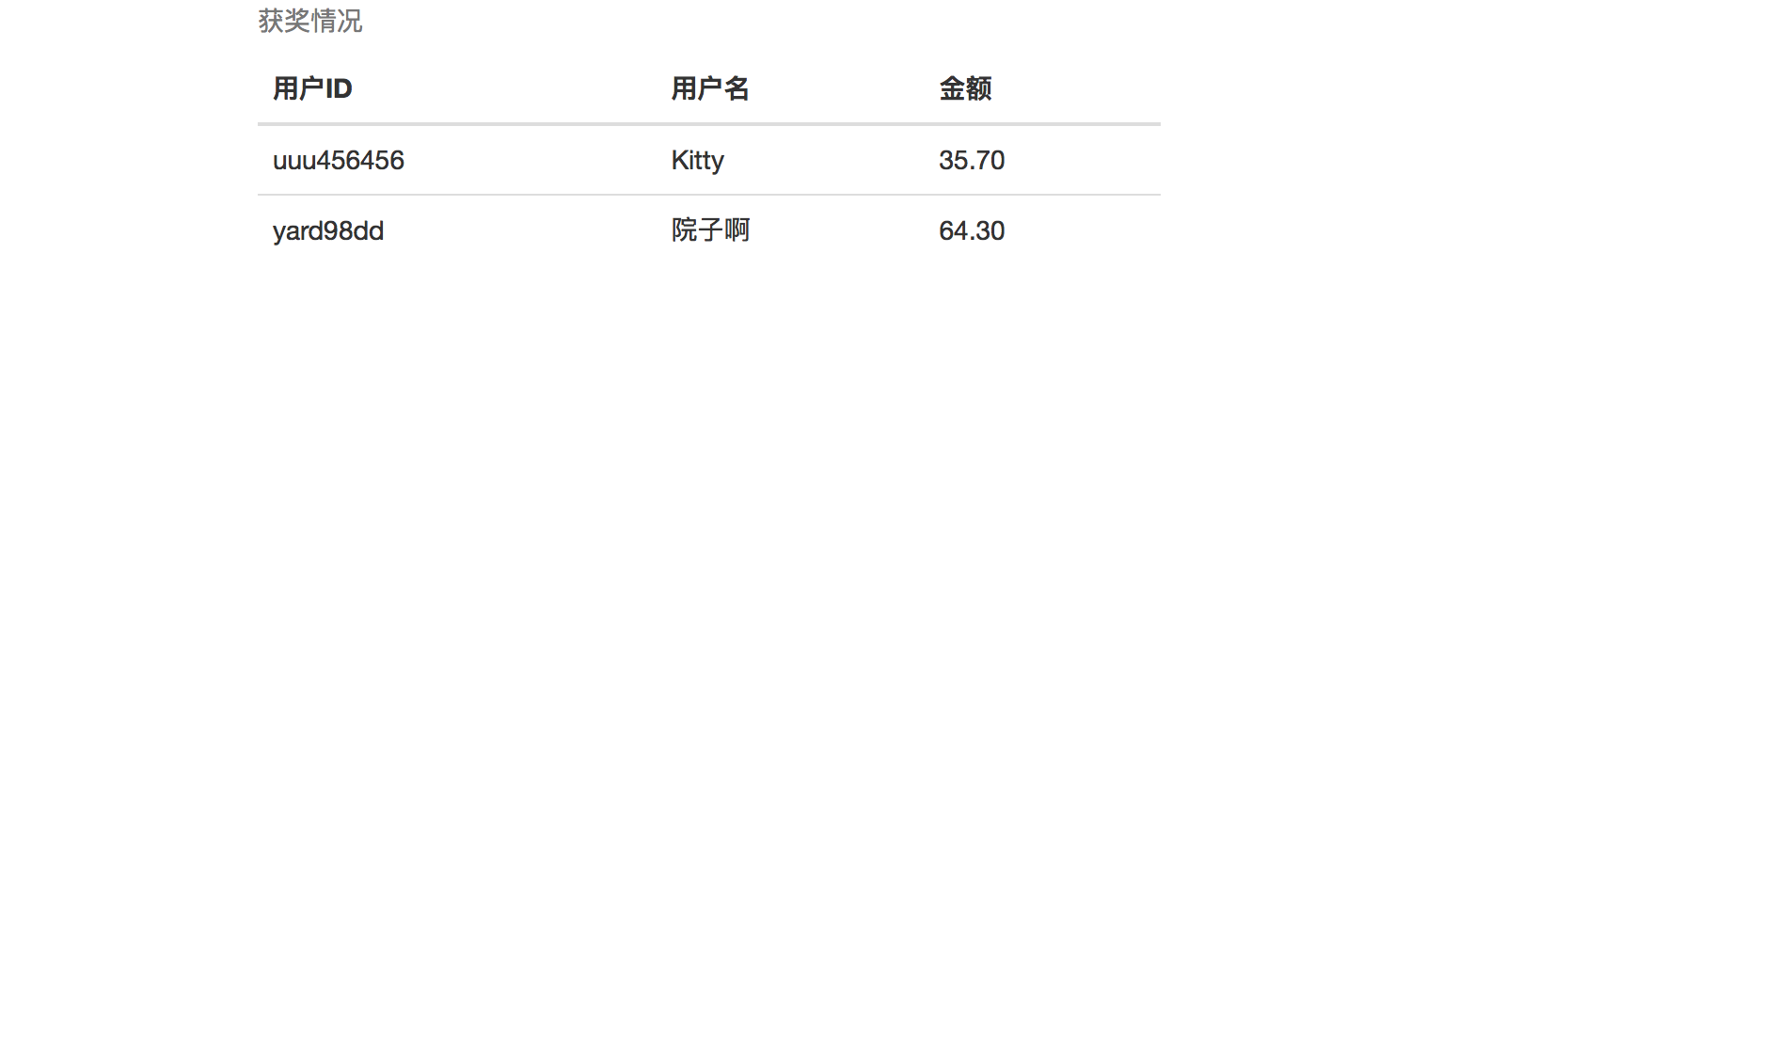
PRODUCT INTRODUCTION
功能展示——Web端
Web端显示用户的红包获奖情况
Web端显示用户的投票结果

Slide 19
BUSINESS
商业考量
收入和利润呈现逐年逐年递增的趋势
严格控制营业成本，保持利润增速
收入和利润
经营预测
成本和费用

